Slide 1
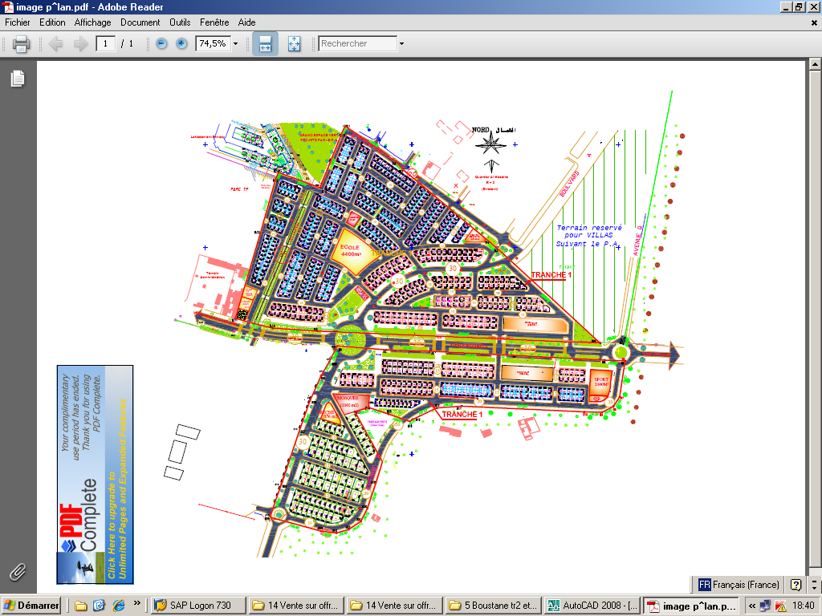
^{إعلان عن إيداع طلبات الترشيح}
بقع أرضية تجارية و سكنية
بتجزئة الحنشان
جماعة الحنشان - الصويرة
فعلى الأشخاص الراغبين في الاستـفادة ، سحب استمارات
طلـب الاستفــادة من الوكالة التجارية المذكورة جانبا .
تجزئة الحنشان
تعلن ‬‭ ‬العمران‭ مراكش-أسفي أنها تضع للبيع عن طريق إيداع طلبات الترشيح بقع
أرضية سكنية و تجارية بتجزئة الحنشان بمدينة الصويرة كما هو مبين في الجدول أسفله :
يتكون ملف الترشيح للاستفادة من:
• نسخة من بطاقة التعريف الوطنية
• استمارة طلب الاستفادة
فترة إيداع ملفات الترشيح :
من 01 اكتوبر2020
إلى 15 اكتوبر2020
عناوين سحب ووضع ملفات الترشيح :
الوكالة التجارية الصويرة:
المركز التجاري بين لسوارالصويرة
05 24 78 51 55 الهاتف
الوكالة التجارية الجهوية بمراكش
ساحة 16 نونبر – جليز مراكش
05 24 44 78 38 الهاتف
اجتماع لجنة الفرز :
يوم 19 أكتوبر بمقر شركة العمران
مراكش-اسفي بحضور موثق
المساحة التقريبية (م²) | النوع | التجزئة | الموقع
من 72 إلى 120 | بقع أرضية من سفلي تجارية وطابقين | الحنشان | جماعة الحنشان الصويرة
من 72 إلى 73 | بقع أرضية من سفلي سكني وطابقين
فعلى الأشخاص الراغبين في الاقتناء ، الاتصال بالمندوبين التجاريين للوكالة التجارية الجهوية الـعمران مراكش أو الوكالة التجارية بشيشاوة بالعنوانين المذكورين في الجدول أعلاه.
Prix d´une communication locale
www.alomrane.gov.ma
شركة العمران مراكش
شارع محمد الخامس، ساحة 16 نونبر، جليز مراكش – الهاتف: 38 78 44 24 05
الفاكس: 18 62 44 24 05 - العمران مراكش فرع لمجموعة العمران
تمن المكالمة المحلية
العمران مراكش-أسفي
الفاكس: 18 62 44 24 05 -05 24 44 78 38 الهاتف: شارع محمد الخامس، ساحة 16 نونبر، جليز مراكش –
العمران مراكش فرع لمجموعة العمران

Slide 2
AVIS DE DEPOT DES DEMANDES DE CANDIDATURE
LOTISSEMENT AL HANCHANE
LOTS DE TERRAIN «HABITAT & COMMERCIAL »
COMMUNE AL HANCHANE - ESSAOUIRA
Al Omrane Marrakech-Safi
met en vente par voie de dépôt
de dossiers de Candidature
des lots de terrain HABITATS & COMMERCIALS au lotissement
AL HANCHANE, et ce comme suit :
LOTISSEMENT AL HANCHAN
Le dossier de candidature se compose de :
•Photocopie de la C.I.N du candidat
•Formulaire d’acquisition
délai de dépôt des dossiers :
DU 01 Octobre 2020
AU 15 octobre 2020
Lieu de retrait et de dépôt des dossiers :
*Agence Commerciale Essaouira
Centre Commercial-Bin Al Aswar Essaouira
Tél. 05 24 78 51 55
* l’Agence Commerciale Régionale de
Marrakech
Sise au siège de la Société
Place du 16 Novembre - Guéliz
Marrakech. Tél. : 05 24 44 78 38
La commission de sélection des dossiers
le 19 Octobre 2020 sera tenue au siège
de la société en présence d’un notaire.
localité | Lotissement | Type de produit | Superficie à proximité m²
ESSAOUIRA | AL HANCHANE | LOTS DE TERRAIN R+2 A RDC COMMERCIAL | De 72 à 120
 |  | LOTS DE TERRAIN R+2 A RDC HABITAT | De 72 à 73
Les personnes intéressées sont priées de retirer les formulaires d’acquisition des Agences Commerciales citées ci-contre.
www.alomrane.gov.ma
Prix d´une communication locale
^{AL OMRANE Marrakech-safi ,}
Bd Med V, place du 16 novembre-Guéliz-Marrakech Tél: 05 24 44 78 38 / Fax : 05 24 44 62 18 AL OMRANE Marrakech-safi est une filiale du Groupe Al Omrane.

